Slide 1
এই স্লাইডটি সম্মানিত শিক্ষকবৃন্দের জন্য
এই পাঠটি শ্রেণিকক্ষে উপস্থাপনের সময় প্রয়োজনীয় নির্দেশনা প্রতিটি স্লাইডের নিচে অর্থাৎ Slide Note -এ সংযোজন করা হয়েছে। আশা করি সম্মানিত শিক্ষকগণ অনুগ্রহপূর্বক পাঠটি উপস্থাপনের পূর্বে উল্লেখিত Note দেখে নিবেন। এছাড়াও শিক্ষকগণ প্রয়োজনবোধে তার নিজস্ব কলাকৌশল প্রয়োগ করতে পারবেন।

Slide 2

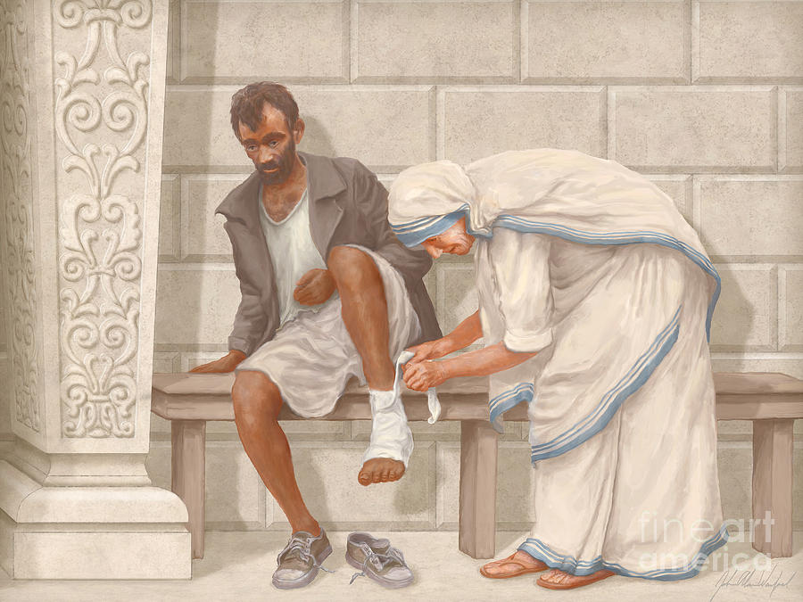

স্বাগতম
Notes:
শিক্ষক শিক্ষার্থীদের শুভেচ্ছা জানাবেন। আপনাদের নিজস্ব কলাকৌশল প্রয়োগ করে সুন্দর ভাবে ক্লাসটি উপস্থাপন করতে পারেন

Slide 3
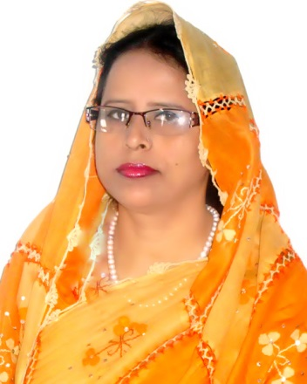


পরিচিতি
আনোয়ারা খাতুন
সহকারী শিক্ষক
anwarakhatun70
@gmail.com
শ্রেণি : অষ্টম
বিষয় : বাংলা ১ম পত্র
কবিতা : মানবধর্ম
সময় : ৫০ মিনিট।
মুসলিম বালিকা উচ্চ বিদ্যালয় ও কলেজ, ময়মনসিংহ।

Slide 4
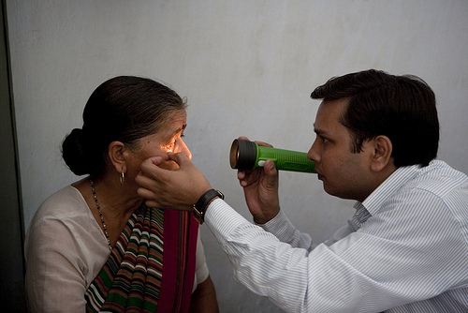
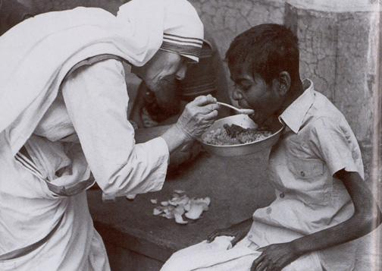
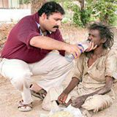
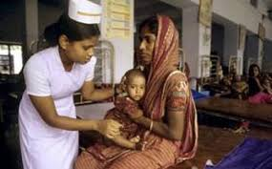
ছবিতে আমরা কী দেখছি?
মানব সেবাই মূলকথা।
ছবিগুলো দেখে আমরা কী বুঝতে পারছি?
ডাক্তার সেবা দিচ্ছেন
ক্ষুধার্তকে খাবার দিচ্ছেন
তৃষ্ণার্তকে পানি দিচ্ছেন
সেবিকা সেবা দিচ্ছেন
Notes:
মানসিক পরিবেশ সৃষ্টি করতে শিক্ষক মন্ডলী অন্য উপকরণ বা ছবি ও ব্যবহার করতে পারবেন

Slide 5
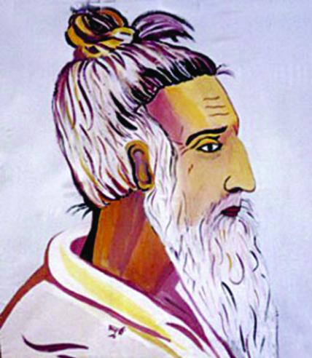
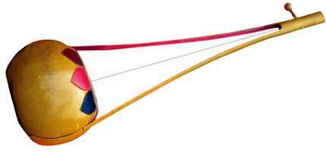
মানবধর্ম
লালন শাহ্
Notes:
পাঠ ঘোষনা ।

Slide 6
শিখনফল
এ পাঠ শেষে শিক্ষার্থীরা...
ফকির লালন শাহ্-এর সংক্ষিপ্ত পরিচয় উল্লেখ করতে পারবে।
নতুন শব্দগুলো বাক্যে প্রয়োগ করতে পারবে।
‘মানব ধর্ম’ কবিতাটি শুদ্ধ উচ্চারণে আবৃত্তি করতে পারবে।
‘ধর্ম বা সম্প্রদায়গত পরিচিতির চেয়ে মানুষ হিসেবে পরিচয়টাই বড়’-কথাটির তাৎপর্য বিশ্লেষণ করতে পারবে।

Slide 7
কবি পরিচিতি
জন্ম কত খৃষ্টাব্দে এবং কোথায়?
১৭৭২ খৃষ্টাব্দে, ঝিনাইদহে, মতান্তরে কুষ্টিয়ায়
তিনি কোন ধরনের কবি ছিলেন?
তিনি মানবতাবাদী মরমি কবি ছিলেন
তাঁর মতে কোন ধর্মই মূলকথা?
তাঁর মতে মনুষ্য ধর্মই মূলকথা
তাঁর আরেকটি নাম কী?
ফকির লালন
অধ্যাত্মভাব ও মরমি রসব্যঞ্জনা
তাঁর গানের বিশেষ বৈশিষ্ট্য কী?
তাঁর রচিত গানের সংখ্যা সহস্রাধিক
তাঁর রচিত গানের সংখ্যা কতগুলি?
তিনি কত খ্রিষ্টাব্দে এবং কোথায় মৃত্যুবরণ করেন?
১৮৯০ খ্রিষ্টাব্দে, কুষ্টিয়ার ছেউরিয়ায়
Notes:
একটি ক্লিক করলে প্রশ্ন এবং পরবর্তী ক্লিক করলে উত্তর আসবে, এই ভাবে পর্যায়ক্রমে প্রশ্ন করে ও উত্তর আদায় করার মধ্য দিয়ে শিক্ষার্থীরা ফকির লালন শাহ্‌ এর সংক্ষিপ্ত পরিচয় উল্লেখ করতে পারবে ।

Slide 8
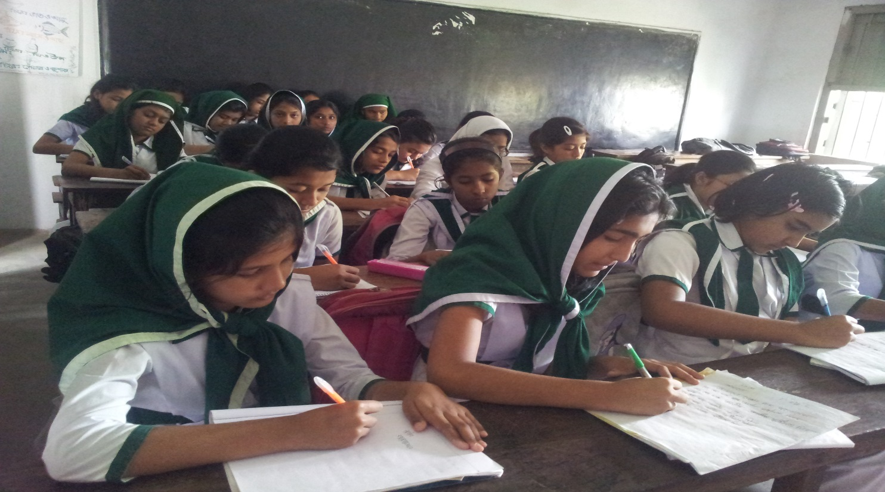
একক কাজ
‘ফকির লালন শাহ’ এর জীবনী সম্পর্কে পাঁচটি বাক্য লেখ।
Notes:
শিক্ষার্থীদের এককভাবে প্রশ্ন করে ফকির লালন শাহ্‌ এর সম্পর্কে অনুভূতি ব্যক্ত করার সুযোগদিয়ে উত্তর আদায় করার মধ্য দিয়ে পাঠটি কতটুকু শিখতে পারলো এবং তাদের চিন্তন দক্ষতা কতটুকু বৃদ্ধি পেল তা যাচাই করা যেতে পারে।

Slide 9
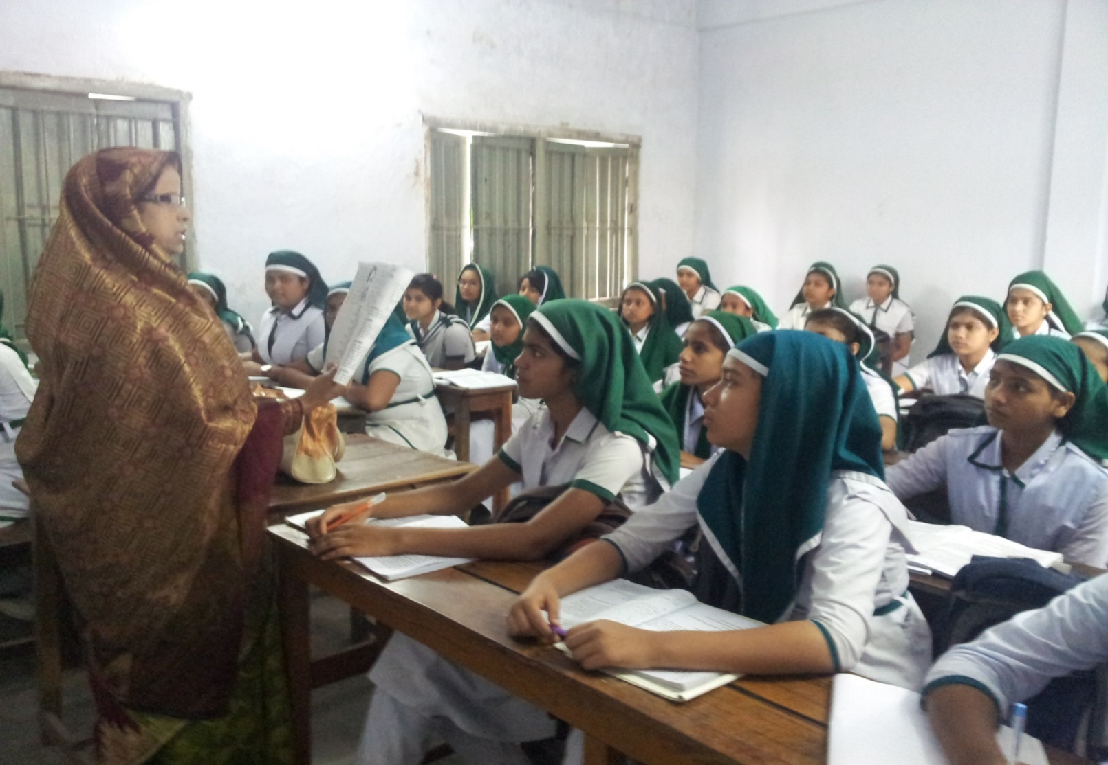
আদর্শ পাঠ
Notes:
শিক্ষক শুদ্ধউচ্চারণে মানব ধর্ম কবিতাটি শিক্ষার্থীদের আবৃত্তি করে শোনাবেন এবং শিক্ষার্থীদের মনোযোগ দিয়ে শুনতে বলবেন।

Slide 10
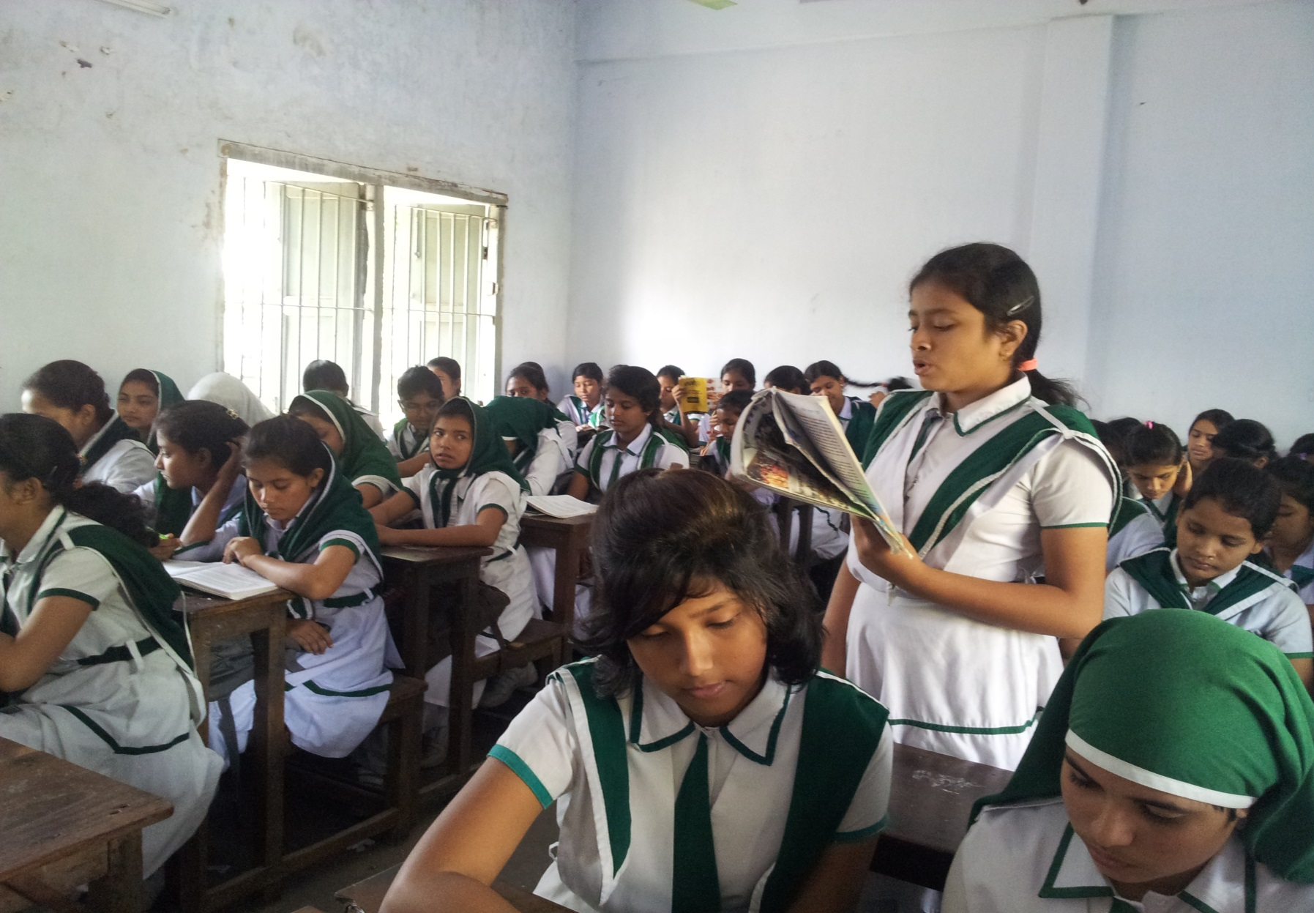
সরব পাঠ
Notes:
শিক্ষক দুই বা তিনজন শিক্ষার্থী দিয়ে পাঠের অংশটুকু সঠিক উচ্চারণে আবৃত্তি করতে দিবেন এবং অন্যদের মনোযোগ সহকারে শুনতে বলবেন, এতে শিক্ষার্থীরা শুদ্ধাচ্চারণে আবৃত্তি করতে পারবে।

Slide 11
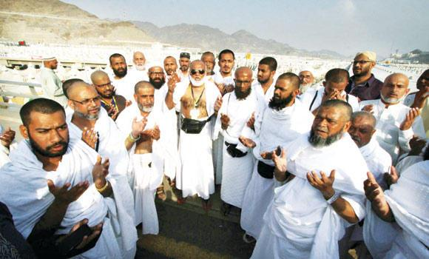
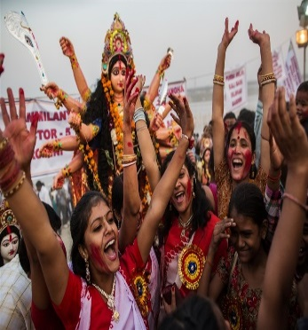
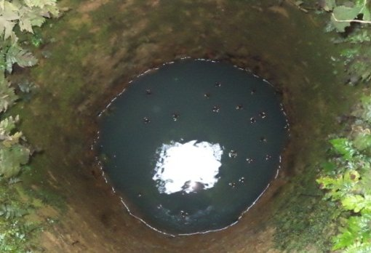
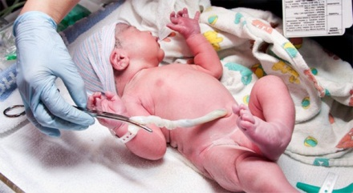
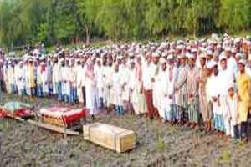
নতুন শব্দ ও বাক্য গঠন
জেতের
জাতের
কূপজল
কুয়োর পানি
যাওয়া কিংবা আসার বেলায়
জন্ম বা মৃত্যুর সময়
Notes:
প্রতিটি শব্দের অর্থ ছবিসহ উল্লেখ করা হয়েছে,এতে শিক্ষার্থীরা প্রথমে শব্দ এবং পরে ছবিসহ শব্দের অর্থ শিখবে এবং বাক্য রচনা করবে

Slide 12
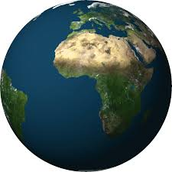
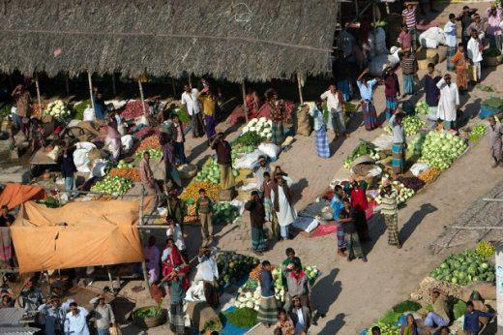
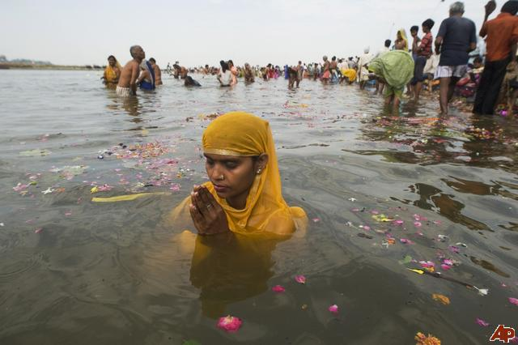
জগৎ বেড়ে
সারা দুনিয়ায়
সাত বাজারে
হাটে বাজারে
গঙ্গাজল
গঙ্গা নদীর পানি

Slide 13
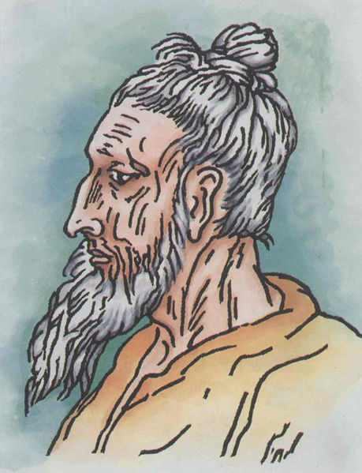
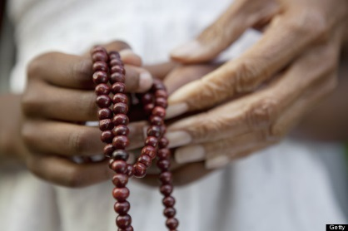
লালন শাহ্
মানবধর্ম
সব লোকে কয় লালন কী জাত সংসারে।
লালন কয়, জেতের কী রূপ, দেখলাম না এ নজরে।।
কেউ মালা, কেউ তস্‌বি গলায়,
তাইতে কী জাত ভিন্ন বলায়,
যাওয়া কিংবা আসার বেলায়
জেতের চিহ্ন রয় কার রে।।
Notes:
মানব জাতির বৈষম্য বা ভেদাভেদ সম্পর্কে শিক্ষক শ্রেণিতে বলবেন। ,যাতে আপনার বর্ণনায় শিক্ষার্থীদের বোধগম্য সহজ হবে।

Slide 14
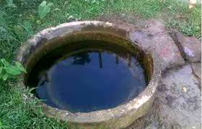
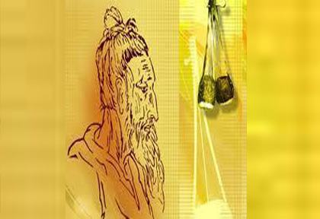
গর্তে গেলে কূপজল কয়,
গঙ্গায় গেলে গঙ্গাজল হয়,
মূলে এক জল, সে যে ভিন্ন নয়,
ভিন্ন জানায় পাত্র-অনুসারে।।
জগৎ বেড়ে জেতের কথা,
লোকে গৌরব করে যথা-তথা,
লালন সে জেতের ফাতা
বিকিয়েছে সাত বাজারে।।

Slide 15
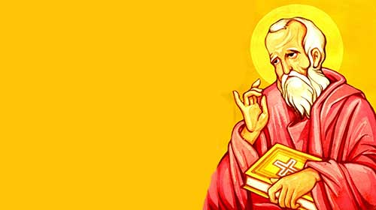
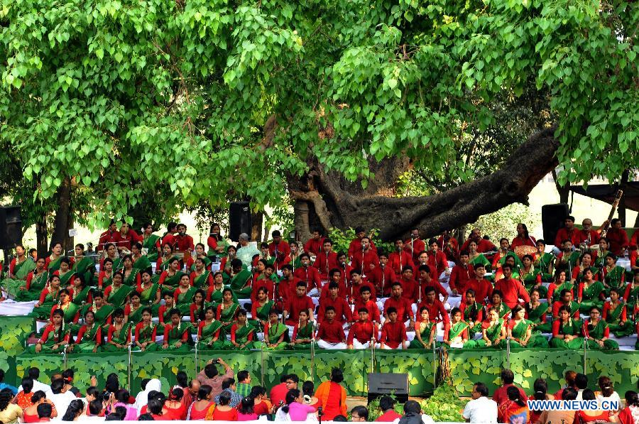
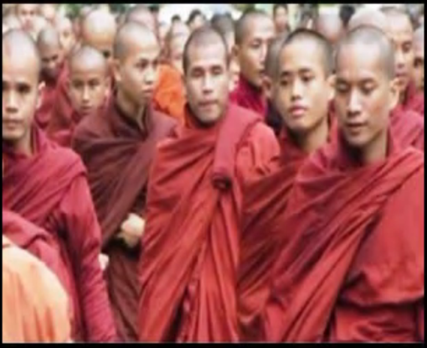
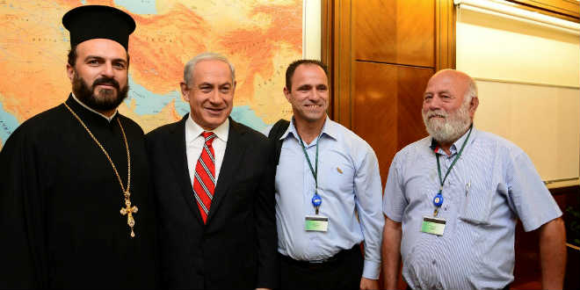
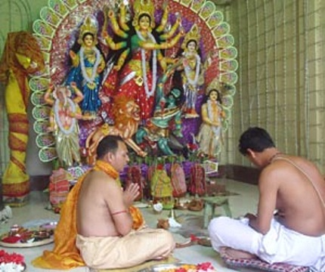
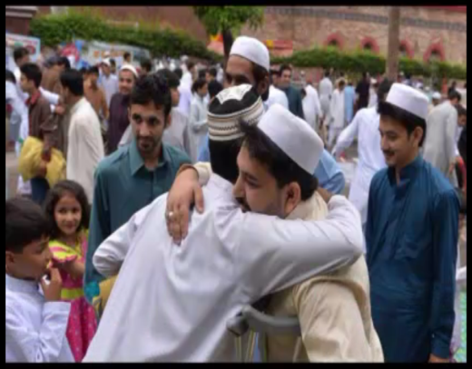
জাতিভেদে মানুষে মানুষে প্রভেদ সৃষ্টি করলেও
জন্মগতভাবে সকলেই একজাতি, মানুষ।
Notes:
জন্মের সময় যে কোনো ধর্মের বা জাতির মানুষ একইভাবে জন্মগ্রহণ করে তা ছবি দেখিয়ে প্রশ্ন করে উত্তর আদায় করার মধ্য দিয়ে শিক্ষার্থীদের বোধগম্য সহজ হবে।

Slide 16

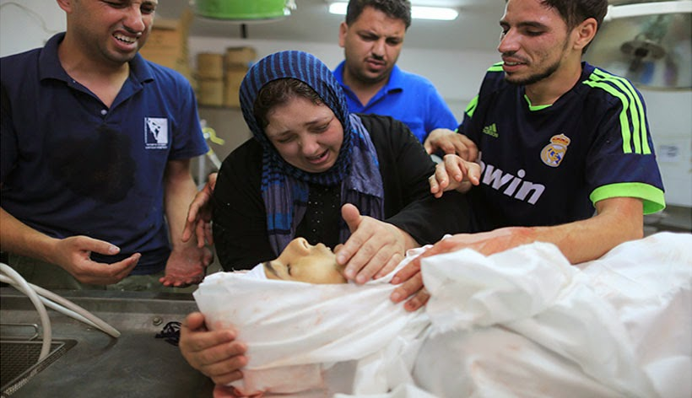
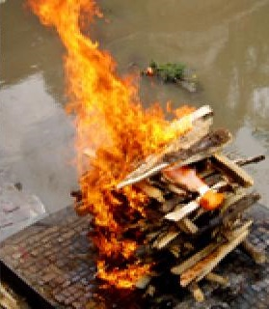
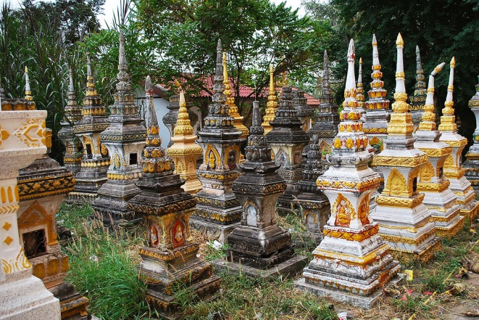
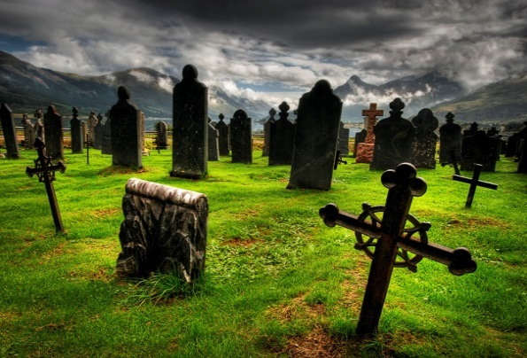
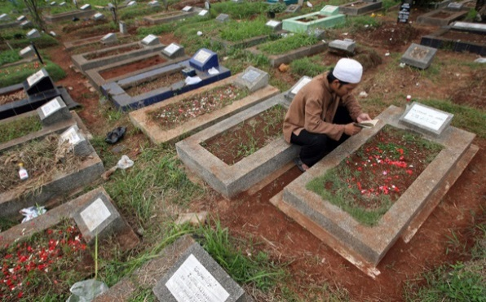
ধর্ম ও জাতিভেদে মানুষে মানুষে পার্থক্য থাকলেও
মৃত্যু হয় সকলেরই একইভাবে।
Notes:
মৃত্যুর সময় যে কোনো ধর্মের বা জাতির মানুষ একইভাবে মৃত্যুবরণ করে তা ছবি দেখিয়ে প্রশ্ন করে উত্তর আদায় করার মধ্য দিয়ে শিক্ষার্থীদের বোধগম্য সহজ হবে

Slide 17
একক কাজ
মানুষ জাতির তিনটি ধর্মের নাম লেখ এবং প্রত্যেক ধর্মীয় সমাধি স্থানের নাম লেখ।
Notes:
শিক্ষার্থীদের এককভাবে মানুষ জাতির প্রতি এবং ফকির লালন শাহ্‌ এর প্রতি অনুভূতি ব্যক্ত করার সুযোগদিয়ে প্রশ্ন করে উত্তর আদায় করার মধ্য দিয়ে পাঠটি কতটুকু শিখতে পারলো এবং তাদের চিন্তন দক্ষতা কতটুকু বৃদ্ধি পেল তা যাচাই করা যেতে পারে।

Slide 18
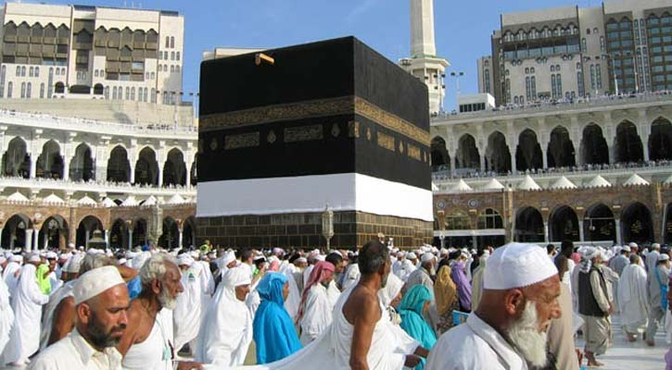
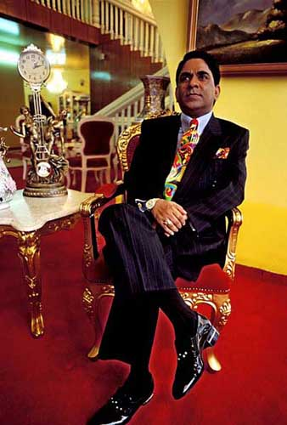

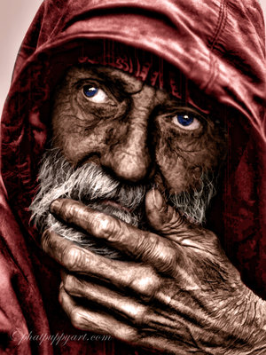
মুসলিম
ধনীলোক
হিন্দু
গরীবলোক
মানুষ, জাত, ধর্ম, বর্ণ, গোত্রভেদে যে ভিন্নতার কথা বলে, লালন শাহ্‌ তা বিশ্বাস করেন না।
Notes:
স্লাইডটি দেখিয়ে শিক্ষক প্রশ্নত্তোরের মাধ্যমে মানব জাতি, গোত্রের বা ধর্মের ভেদাভেদ সম্পর্কে আলোচনা করবেন ।

Slide 19
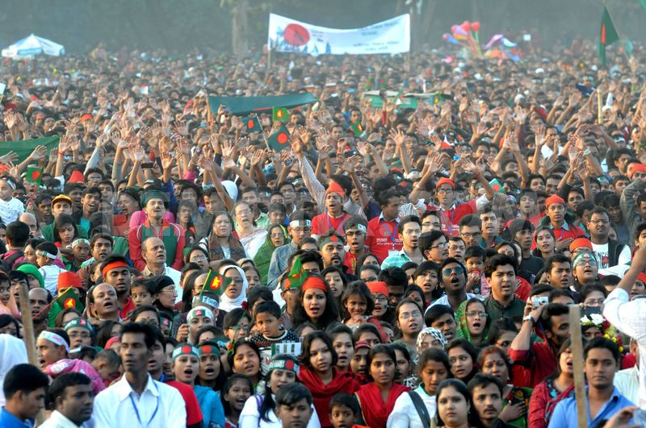
কোনো ব্যক্তি যে ধর্ম বা গোত্রেই বসবাস করুক না কেন- ‘মানুষ হিসেবে পরিচয়টাই তার বড় পরিচয়’।
Notes:
স্লাইডটি দেখিয়ে শিক্ষক প্রশ্নত্তোরের মাধ্যমে প্রতিটি মানুষ একই জাতি এই সম্পর্কে আলোচনা করবেন ।

Slide 20
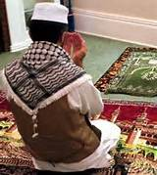
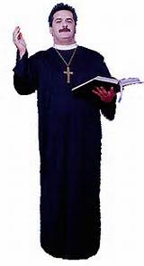
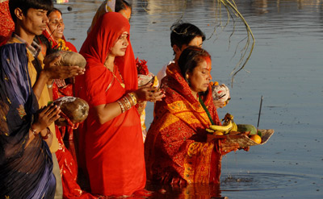
জোড়ায় কাজ
ছবিগুলোতে বিভিন্ন ধর্মের কোন বৈশিষ্ট্য ফুটে উঠেছে? দু’টি বাক্যে লেখ।
Notes:
শিক্ষার্থীদের জোড়াট দল করে মানুষ জাতির প্রতি অনুভূতি ব্যক্ত করার সুযোগদিয়ে প্রশ্ন করে উত্তর আদায় করার মধ্য দিয়ে পাঠটি কতটুকু শিখতে পারলো এবং তাদের চিন্তন দক্ষতা কতটুকু বৃদ্ধি পেল তা যাচাই করা যেতে পারে।

Slide 21
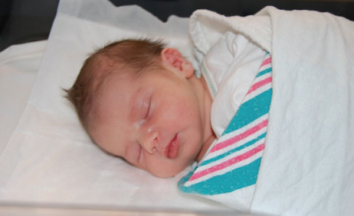
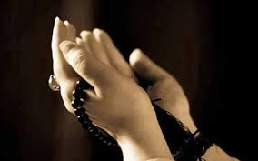
জন্মকালে
মৃত্যুকালে
তসবি বা জপমালা ধারণ
‘লালন শাহ্‌’ এর মতে, জন্ম-মৃত্যুকালে কোনো মানুষ তসবি বা জপমালা ধারণ করে না।
Notes:
স্লাইডটি দেখিয়ে শিক্ষক প্রশ্নত্তোরের মাধ্যমে প্রতিটি মানুষ একই জাতি অর্থাৎ কোনো মানুষ তসবি বা জপমালা ধারণ করে জন্মগ্রহণ করে না এই সম্পর্কে আলোচনা করবেন ।

Slide 22
‘মানুষ’- ধর্ম, গোত্র, জাতিভেদে
কোনো পার্থক্য নেই ।
Notes:
স্লাইডটি দেখিয়ে শিক্ষক বলবেন প্রতিটি মানুষ এক জাতি, অর্থাৎ জন্ম-মৃত্যু কালে সকলেই একই রকম থাকে; কোনো ব্যক্তি জন্ম-মৃত্যু আলাদা করতে পারবে না এই সম্পর্কে আলোচনা করবেন ।

Slide 23
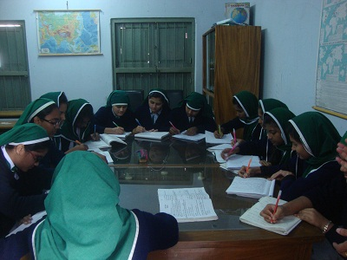
দলগত কাজ
‘ধর্ম বা সম্প্রদায়গত পরিচিতির চেয়ে মানুষ হিসেবে পরিচয়টাই বড়’-কথাটির তাৎপর্য বিশ্লেষণ কর।
Notes:
শিক্ষার্থীদের একের অধিক দলে বিভক্ত করে প্রশ্ন দিয়ে উত্তর আদায় করার মধ্য দিয়ে পাঠটি কতটুকু শিখতে পারলো এবং তাদের চিন্তন দক্ষতা কতটুকু বৃদ্ধি পেল তা যাচাই করা যেতে পারে।

Slide 24
মূল্যায়ন
1. “মানব ধর্ম” কবিতার মূল প্রতিপাদ্য বিষয় কী?
◊
ক) অভেদ জাতি
খ) গোত্রের ভেদ
গ) বংশের গৌরব
ঘ) ধর্মের ভিন্নতা
২। লালনের গানের বিশেষ বৈশিষ্ট্য কী?
ক) শাস্ত্রজ্ঞান
খ) সাম্প্রদায়িকতা
গ) শ্রেণিবৈষম্য
◊
ঘ) আধ্যাত্মিকতা
সঠিক উত্তরের জন্য ক্লিক
Notes:
শিক্ষার্থীদের এককভাবে প্রশ্ন দিয়ে উত্তর আদায় করার মধ্য দিয়ে পাঠটি কতটুকু শিখতে পারলো এবং তাদের চিন্তন দক্ষতা কতটুকু বৃদ্ধি পেল তা যাচাই করা যেতে পারে

Slide 25
1. লালন বিশ্বাস করেন না-
i) জাতের ভিন্নতা
ii) ধর্মভেদের ভিন্নতা
iii) ধর্মীয় শাস্ত্রের অনুশাসন
নিচের কোনটি সঠিক?
◊
খ) i , iii
ক) i, ii
গ) ii , iii
ঘ) i , ii , iii
২। হিন্দুদের পবিত্রতার প্রতীক নিচের কোনটি?
ক) ঝর্ণাজল
◊
খ) গঙ্গাজল
গ) কূপজল
ঘ) অশ্রুজল
সঠিক উত্তরের জন্য ক্লিক

Slide 26
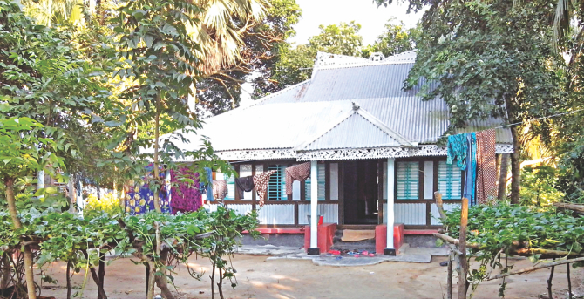
বাড়ির কাজ
দৈনন্দিন জীবনে তোমার দেখা মানব জাতির ধর্মীয় আচরণের ভিন্নতার চিত্র একটি পোষ্টার কাগজে এঁকে আনবে।
Notes:
২০-২৫ মিনিটের মধ্যে লেখা শেষ করতে পারবে এমন একটি বাড়ির কাজের মধ্য দিয়ে পাঠটি শিক্ষার্থীদের স্মৃতিতে ধারন করে রাখার ক্ষমতা আদায় করা যেতে পারে।

Slide 27
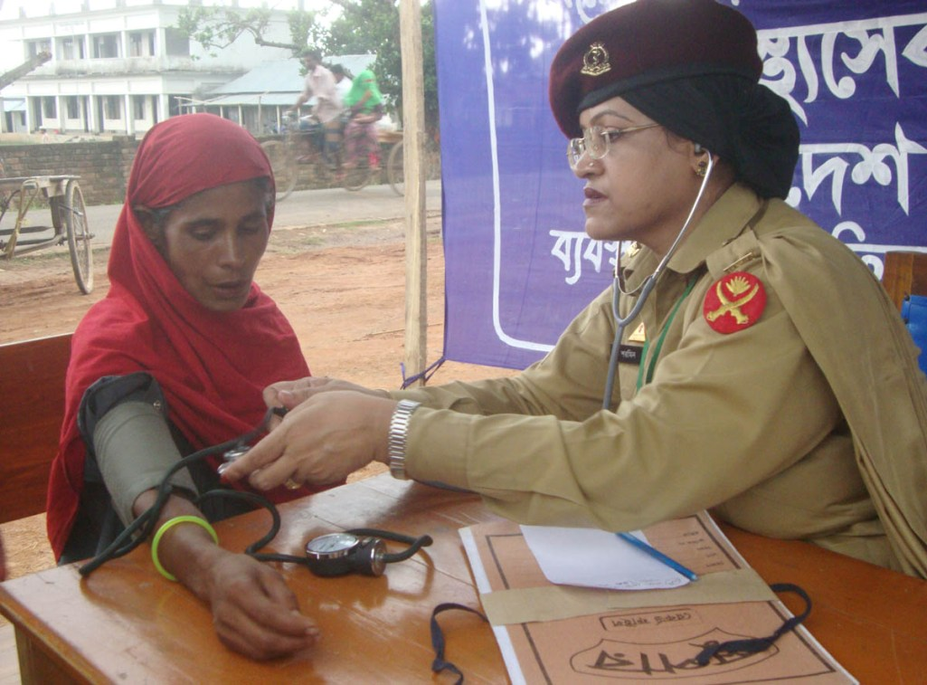
শ্রেণিকক্ষে মনোযোগী থাকায় সকলকে ধন্যবাদ
Notes:
শিক্ষক শিক্ষার্থীদের ধন্যবাদ জানিয়ে শ্রেণিকক্ষ ত্যাগ করবেন।

Slide 28
কৃতজ্ঞতা স্বীকার
শিক্ষা মন্ত্রণালয়, মাউশি, এনসিটিবি ও এটুআই এর সংশ্লিষ্ট কর্মকর্তাবৃন্দ
এবং কন্টেন্ট সম্পাদক হিসেবে যাঁদের নির্দেশনা, পরামর্শ ও তত্ত্বাবধানে এই মডেল কন্টেন্ট সমৃদ্ধ হয়েছে তাঁরা হলেন-
◉ জনাব ফেরদৌস হোসেন, সহযোগী অধ্যাপক, বাংলা, টিটিসি, খুলনা।
◉ জনাব নিগার সুলতানা, সহকারী অধ্যাপক, বাংলা, ফেনী সরকারি কলেজ, ফেনী।
◉ জনাব জেসমীন জাহান খানম, প্রভাষক, বাংলা, টিটিসি (মহিলা), ময়মনসিংহ।
Notes:
শিক্ষক শিক্ষার্থীদের ধন্যবাদ জানিয়ে শ্রেণিকক্ষ ত্যাগ করবেন।

